Slide 1
Влияние речевой среды на детскую речь
Воспитатель МДОУ «Кондратьевский детский сад «Василек» Земскова Светлана Владимировна

Slide 2
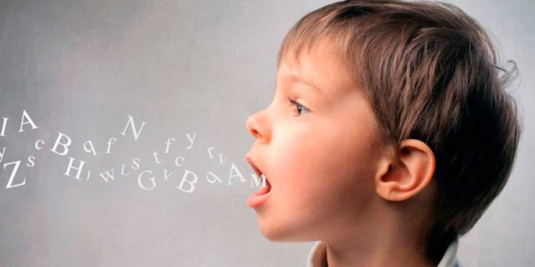
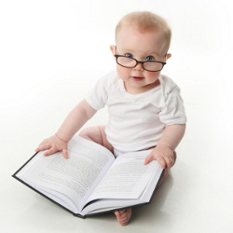
Речь не является врожденной способностью, а развивается в процессе развития ребенка. Влияние речевой среды на развитие речи может быть положительным, если ребенок окружен людьми, владеющими культурой речи и, если взрослые общаются с детьми, поощряя их активную речь.

Slide 3
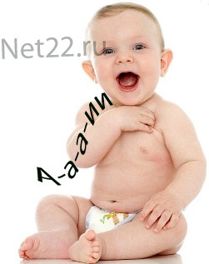
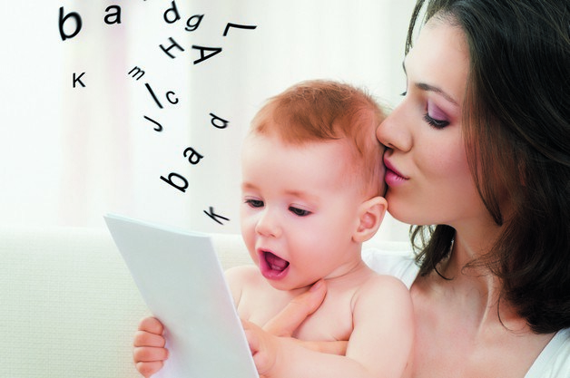
Воздействовать на формирование речи необходимо с ранних лет жизни, когда окружающая речь является основой речи ребенка.
Общение - один из ближайших факторов общего психического развития ребенка. Оно было и остается важнейшим условием развития нормальной речи.

Slide 4
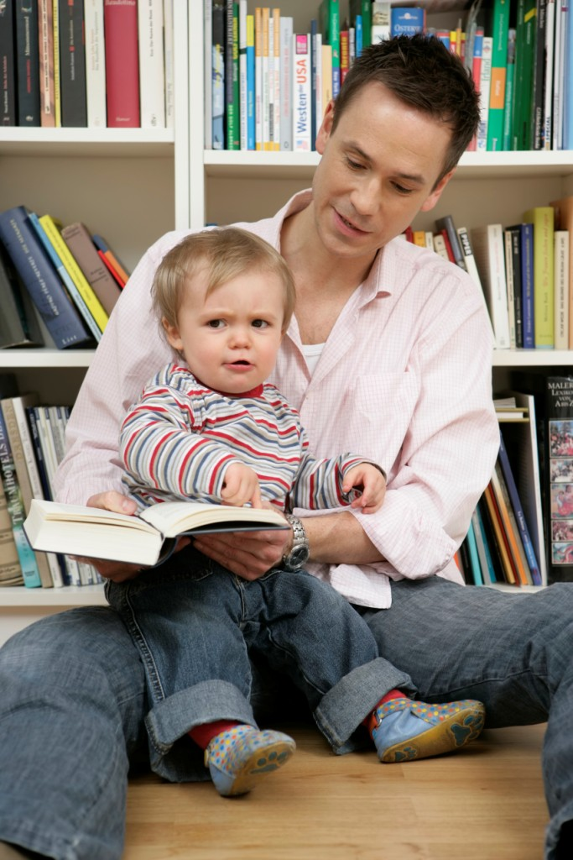
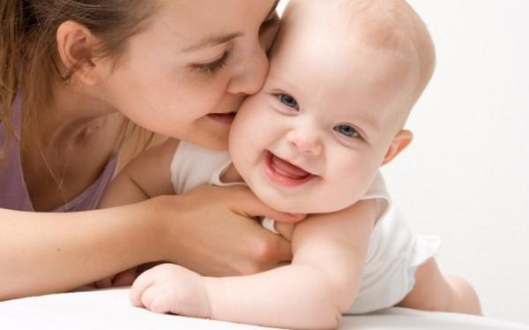
Залог успеха – это речевая среда, в которой он находится с момента рождения, оказывает большое влияние на формирование его речи.
Для развития речи очень важно общение ребёнка сразу после рождения – с членами семьи, с другими людьми, с детьми. Играть, а не просто быть пассивным сопровождающим. Игра создаёт необходимость выразиться, стимулирует к высказыванию. Общение со взрослыми не должно носить формальный характер, « на ходу».

Slide 5
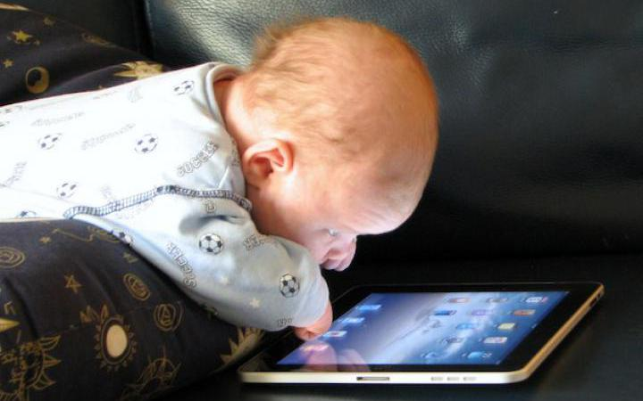
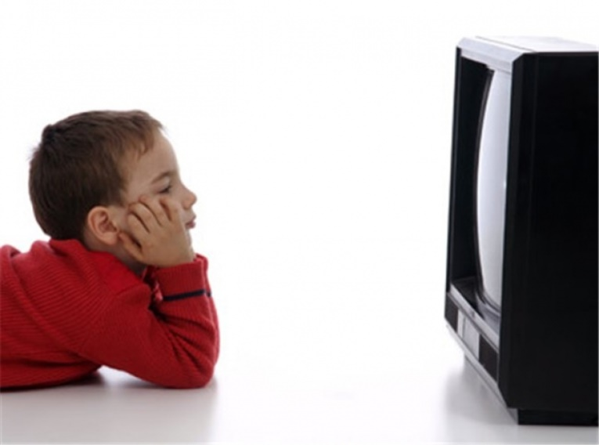
Отрицательно влияет на развитие речи постоянно звучащая музыка, особенно песенная. Слова в песнях звучат слитно и неразборчиво, что не способствует формированию у ребёнка речевого слуха и умения различать речевые звуки.

Slide 6
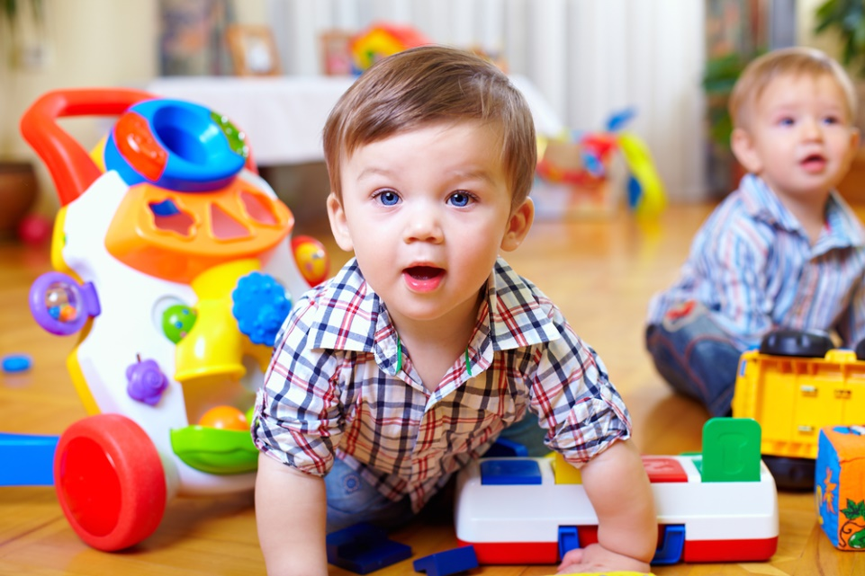
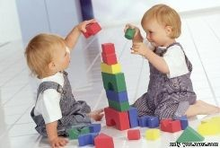
У ребёнка должно быть достаточное количество игрушек, соответствующих возрасту. Но не слишком много – это вызывает пресыщение и теряется интерес ко всему новому. А интерес и любознательность является важным стимулом как для развития речи, так и для общего развития в целом.

Slide 7
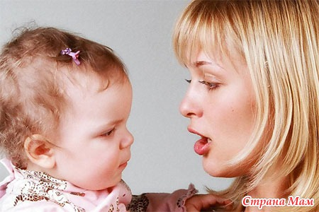
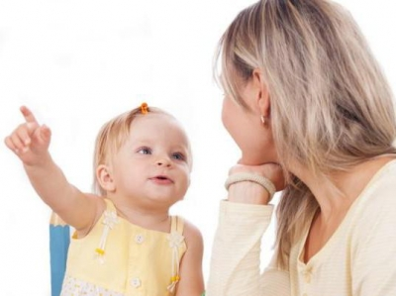
Пути формирования грамматически правильной речи:
создание благоприятной языковой среды, дающей образцы грамотной речи
повышение речевой культуры взрослых

Slide 8
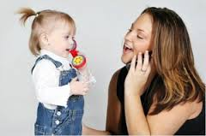
Речь развивается в процессе подражания. Подражает ребенок сначала артикуляциям, речедвижениям, которые он видит на лице говорящего с ним человека (матери, воспитательницы).

Slide 9
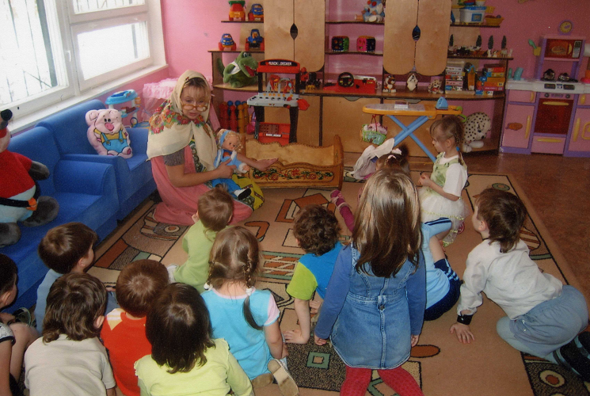
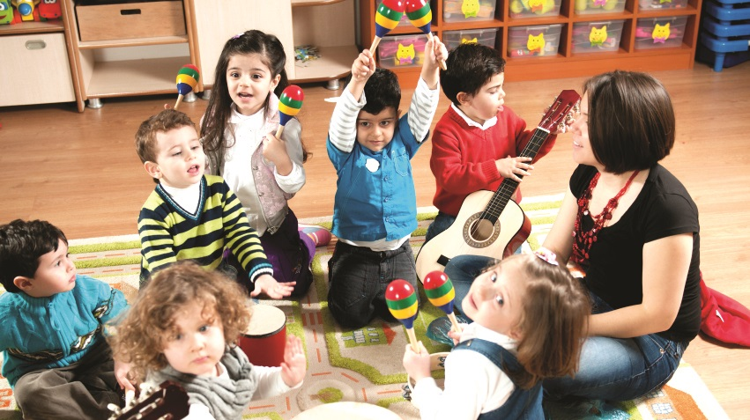
В детских учреждениях — в яслях, детском саду, в школе — специально организуют речевую среду таким образом, чтобы ее развивающий потенциал сделать высоким, оптимальным для каждой возрастной ступени. Речевая среда с нарочно установленным высоким развивающим потенциалом называется искусственной речевой средой.

